Slide 1

מגיש: דניאל שמיוביץ שם הקורס: אלגוריתמים בלמולטימדיה ולמידת מכונה בסביבת פייתון שם פרויקטlocation of lines in an image : שנה: ב סמסטר: ג

Slide 2
מיקום קווים בתמונה
בעיה:
בניתוח אוטומטי של תמונות דיגיטליות, מתעורר לעיתים קרובות הצורך בזיהוי צורות כגון קווים ישרים, עיגולים או אליפסות.
בעין האנושית קל לזהות צורות וקווים אך עולה הסוגייה כיצד ניתן ללמד את המחשב לגלות צורות אלו ולהתמודד עם רעשים והפרעות שונות.

Slide 3
פתרון:
Hough transform שיטה למציאת אלמנטים (feature extraction) המשמשת בניתוח תמונה, ראייה ממוחשבת ועיבוד תמונה.
מטרת האלגוריתם הוא מציאת מקרים לא מושלמים של אובייקטים בתוך סוג מסוים של צורות על ידי תהליך "הצבעה". הליך הצבעה זה מתבצע במרחב פרמטרים, שממנו אובייקטים "מועמדים" מתקבלים כמקסימום מקומי במרחב סוכם (Accumulator) הנבנה על ידי האלגוריתם.
אלגוריתם hough בהגדרתו הראשונית עסק בזיהוי של קווים בתמונה, אך מאוחר יותר הורחב גם לזיהוי מיקומים של צורות כלשהן (כגון מעגלים\אלפיסות).
הומצא על ידי ריצ'רד דודה ופיטר הארט בשנת 1972

Slide 4
הצגת השיטות הקיימות לפתרון הצורך, זאת בנוסף לשיטה המבוצע בפרויקט.
טכניקה נוספת מבוססת קונבולוציה.
ישנם ארבעה מסיכות שבאמצעותן אפשר לגלות קווים שונים: קו אנכי, אופקי ושני אלכסונים. לאחר מכן לוקחים את המקסימלי מבין כל תא ושמים אותו במטריצה או לטנזור חדשים. אם המספר גדול מ treshold טנזור מסוים אז יש הפרדה בין קווים
צריך להרחיב אולי עוד?

Slide 5
פירוט השיטה הפותרת את הצורך המבוצע בפרויקט ותיאור תהליך הפיתרון
קיימים 3 שלבים שפותרים את הבעיה:
שלב 1 - מציאת קווים מתמונת המקור
קורא את התמונה וממיר אותה לצבעי אפור
קבלת תמונה קצה באמצעות Canny Edge
שלב 2 - יצירת מטריצה של rho ו theta
משוואת ישר כללית מיוצגת y=ax+b וה Hough משתמש בייצוג שונה
X(i) * cos(theta)+y(i)* sin(theta) = rho
ביצוע המרה מקורדינאטות (x,y) לקורדינאטות (theta,rho)
חישוב (theta,rho) עבור על קצה של פיקסל ואז להוסיף 1 למטריצה של (theta,rho)
שלב 3 - שימוש בגבול כדי לבחור את הקו
קבלת מספר הערכים הגבוהים במטריצה ואז להישתמש ב theta ו rho כדי לצייר את הקו.

Slide 6
יתרונות וחסרונות של השיטה
יתרונות
זיהוי של מספר אוביקטים שונים של צורות כגון: ריבוע,עיגול , אליפסה...
טרנזפורמציה הסתברותית – הוא לא לוקח את כל הנקודות בחשבון, לוקח רק קבוצת משנה אקראית של נקודות וזה מספיק לזיהוי הקו
חסרונות:
השיטה שהשתמשנו בעל סיבוכיות זמן ריצה ארוכה
(כל הזויות האפשריות)* o(n)
מה שאנחנו ממשנו מציג קווים אינסופים, ובטרנזפורמציה הסתברותית מציג קווים סופים

Slide 7
הרקע מתמטי לשיטה
דודה והארט ציינו כי ניתן לייצג קו ישר באמצעות שני פרמטרים שיפוע ונקודת חיתוך עם הצירים.
הבעיה הינה כאשר מתמודדים עם קווים אנכיים השיפוע שואף לאינסוף. הפתרון שמוצא בשיטה זו היא להמיר את הקורדינאטות הקרטזיות של השיפוע ונקודת החיתוך אל תצוגה בקורדינאטות פולרית.
המרה זאת פותרת את העניין של הפרמטר האינסופי ומציגה את הנתונים בגלים. נקודות חיתוך במימד האף הינה קו ישר במימד הקרטזי
X(i) * cos(theta)+y(i)* sin(theta) = rho
- מייצג את המרחק הניצב מהמקור לקו נמדד בפיקסלים (מייצג את המרחק מראשית הצירים)rho
- היא הזווית של הווקטור מראשית הצירים לנקודה הקרובה ביותר אליו בישר Theta

Slide 8
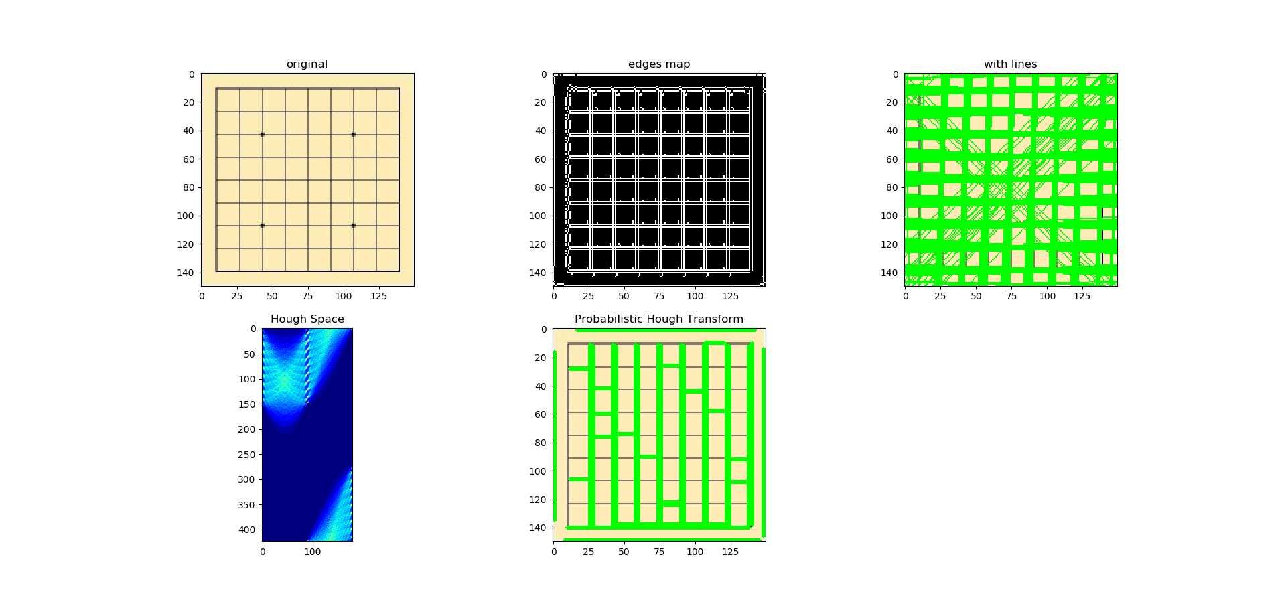
הדגמת יכולות ומגבלות של השיטה לפי המימוש בפרויקט.

